Slide 1

Всероссийский конкурс
«Лучшая муниципальная практика»
Вебинар по запуску обновленных номинации и обработке конкурсных заявок
Июль 2025

Slide 2

В 2025 году прием заявок будет осуществляться по новым номинациям
Разработана полностью новая номинация, отвечающая потребности в развитии территорий посредством внедрения бренда
Номинация «Обеспечение эффективной «обратной связи»
с жителями муниципальных образований, развитие территориального общественного самоуправления
и привлечение граждан к осуществлению (участию
в осуществлении) местного самоуправления в иных формах»
Номинация
«Повышение узнаваемости муниципальных образований «Бренд территории»
Совместная с Минфином России номинация была доработана:
В рамках работы по повышению эффективности управления территорией были выделены направления практик, по которым будет проводится оценка
Сохранена комплексность номинации: заявка подается не менее, чем на 2 направления
Номинация «Лучшая муниципальная практика»
по номинации «муниципальная экономическая политика и управление муниципальными финансами»
Номинация
«Повышение эффективности управления территорией»

Slide 3





Путь прохождения и оценки конкурсной заявки по обеим номинациям
Региональный этап
Федеральный этап
Субъекты РФ
Подача заявок
Оценка заявок
Подведение итогов
Подача муниципальным образованием заявки в субъекте РФ и отбор практик субъектами РФ в соответствии
с методикой
до 1 августа
(начало подачи заявок через платформу 21-23 июля)
не позднее 15 октября 2025 г.
Результаты оценки направляются в Федеральную конкурсную комиссию под председательством
М.Ш. Хуснуллин
Решение Федеральной конкурсной комиссии по определению победителей
Перечисление дотаций на премирование муниципальных образований – победителей конкурса
Субъекты РФ либо ВАРМСУ представляют заявки
в федеральную конкурсную комиссию
В 2025 г. заявки подаются в смешанном формате – письмо в Минэкономразвития России с идентификационным номером заявки (строго до 1 августа) и подписью главы субъекта РФ (его заместителя), а также через аналитическую систему (при наличии письма заполнить заявку на платформе можно
до 10 августа)
Практика деятельности органов местного самоуправления признанная лучшей в субъекте исходя из рекомендации Ассоциации «Всероссийская ассоциация развития местного самоуправления»

Slide 4
Номинация
«Повышение эффективности управления территорией»

Slide 5

Номинация «Повышение эффективности управления территорией»
Практика муниципального образования
Оценка показателей социально-экономического развития
Оценка практики
по двум из трех направлений
Экспертная оценка
Определение победителей
Цель – выявить практики, направленные на:
Оценка общей динамики социально-экономического развития МО проводится на основе показателей за 3 года
Улучшение инвестиционного климата муниципального образования
Оптимизацию расходов муниципального бюджета
Внедрение цифровых решений в администрации муниципального образования
Внедрение эффективных моделей управления имуществом и инфраструктурой
Улучшение качества территориального планирования
Увеличение доходов муниципального бюджета
Показатели характеризуют доходы и расходы бюджета МО, налоговые поступления, демографическую ситуацию, инвестиционную привлекательность, благосостояние населения (ориентировочные показатели)
Заявка подается и оценивается по двум из трех направлений
ИНВЕСТИЦИИ
УПРАВЛЕНИЕ ИМУЩЕСТВОМ И ИНФРАСТРУКТУРОЙ
НОВЫЕ ИСТОЧНИКИ ДОХОДОВ БЮДЖЕТА И УПРАВЛЕНИЕ МУНИЦИПАЛЬНЫМИ ЗАИМСТВОВАНИЯМИ
Офсетные контракты, 44-ФЗ, МЧП, развитие бизнес-инфраструктуры, поддержка МСП и др.
Концессионные соглашения в сфере ЖКХ, передача муниципального имущества без проведения торгов, вовлечение неиспользуемых земель и объектов культурного наследия в хозяйственный оборот и др.
Займы, облигации,
межмуниципальное бюджетирование и др.
В 2023 г. Администрация города Дзержинска (Нижегородской обл.) заключила офсетный контракт на реализацию проекта по озеленению территории сроком
на 10 лет. Инвестор обязуется провести модернизацию комбината по выращиванию рассады цветов, сеянцев, саженцев деревьев и кустарников для благоустройства территории города. Объем инвестиций в рамках проекта превысит 110 млн руб.
Популярность набирает механизм сдачи в аренду
за 1 рубль объектов культурного наследия, при условии реставрации здания. Подобная программа действует, например, в Томске, Ельце Липецкой обл.
В 2024 г. Администрация Красноярска выпустила «зеленые облигации», объем эмиссии составил 100 млн руб., срок обращения – 1 год. Полученные средства будут направлены
на озеленение территории (планируется высадить
более 5 тыс. деревьев и кустарников)
Экспертная оценка номинантов
Предпосылки реализации
План реализации
и перечень мероприятий
Результаты
реализации
Тиражируемость практики
Инновационность
и качество решений
Эффективность взаимодействия
с гражданами и бизнесом

Slide 6
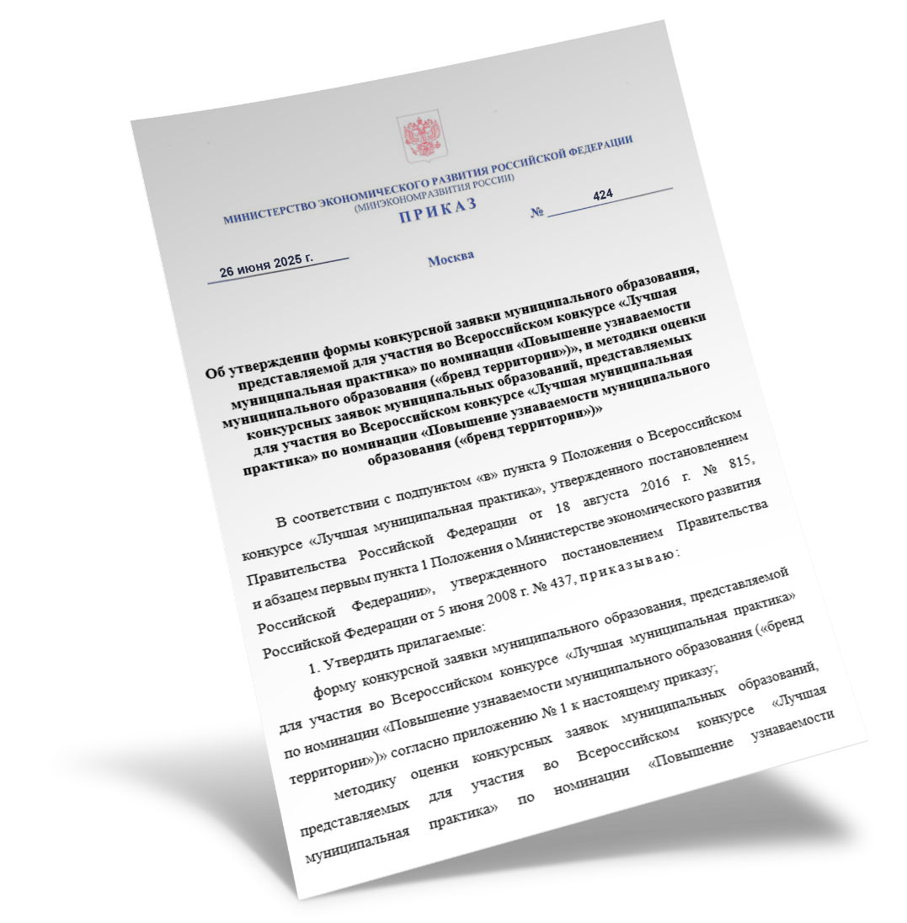
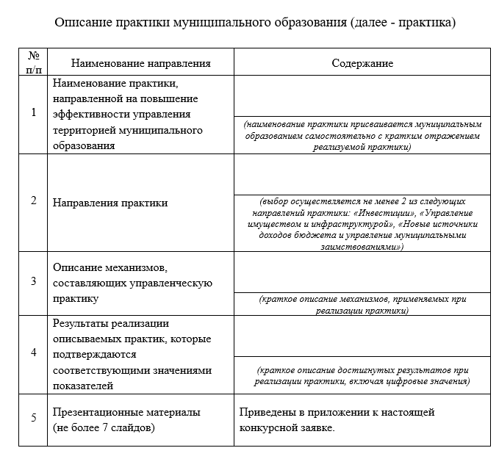
Форма конкурсной заявки и методика оценки конкурсных заявок муниципальных образований
Форма конкурсной заявки муниципальных образований, представляемая для участия во Всероссийском конкурсе «Лучшая муниципальная практика» и методика оценки конкурсных заявок муниципальных образований, утверждены приказом Минэкономразвития России.
Конкурсная заявка помимо данных показателей социально-экономического развития содержит текстовые поля в которые необходимо внести описание практики муниципального образования и результатов ее внедрения, это описание играет важную роль в экспертной оценке конкурсной заявки.
Методика оценки конкурсных заявок содержит формулы расчета регионального
и федерального этапов Конкурса.
Описание практики относительно заявленных направлений не регламентируется, но из описания должно быть понятно, как практика соотносится
с направлениями

Slide 7

Показатели, предоставляемые для оценки заявки
1
Раздел 1. Показатели, характеризующие социально-экономическую ситуацию
в муниципальном образовании
8 показателей (3 новых)
2
Раздел 2. Показатели, характеризующие управление муниципальными финансами
10 показателей (нет новых)
Далее заполняются только разделы, указанные в пункте 2 таблицы «Описания практики муниципального образования» конкурсной заявки – обязательно заполнение минимум 2 разделов
3
3
3
Раздел 3.1. Показатели, характеризующие направление практики «Инвестиции»
Раздел 3.2. Показатели, характеризующие направление практики «Управление имуществом и инфраструктурой»
Раздел 3.3. Показатели, характеризующие направление практики «Новые источники доходов бюджета и управление муниципальными заимствованиями»
7 показателей (5 новых)
12 показателей (12 новых)
14 показателей (6 новых)
Несмотря на разное число показателей разделы 3.1, 3.2, 3.3 вносят равный вклад в итоговую оценку заявки, заявке присваивается средний балл по заполненным разделам

Slide 8


Комментарии к расчету новых показателей (1/4)
№
Название показателя
Рекомендуемый источник информации
1.3 | Средний темп роста оборота розничной торговли | БД ПМО Росстат: Оборот розничной торговли (без субъектов малого предпринимательства) (по okved2)
1.4 | Средний темп роста среднемесячной заработной платы работников организаций, скорректированный на стоимость жизни | БД ПМО Росстат: Среднемесячная заработная плата работников организаций (без субъектов малого предпринимательства) с 2017 г.
1.5 | Средний темп роста налоговой базы по налогу на доходы физических лиц | Форма № 5-НДФЛ: строка 8030
3.1.1 | Средний темп роста числа субъектов малого и среднего предпринимательства (был аналогичный показатель, но на душу) | Единый реестр субъектов малого и среднего предпринимательства ФНС России: только Юридические лица
3.1.2 | Средний темп роста численности работников малого и среднего предпринимательства | Единый реестр субъектов малого и среднего предпринимательства ФНС России: Среднесписочная численность работников
3.1.4 | Средний темп роста суммы налога, подлежащего уплате в связи с применением упрощенной системы налогообложения | Форма № 5-УСН: строка 1600
3.1.5 | Средний темп роста количества индивидуальных предпринимателей, применяющих патентную систему налогообложения | Форма № 1-ПАТЕНТ: строка 2000, столбец 3
3.1.6 | Степень внедрения муниципального инвестиционного стандарта (показатель рассчитывается только для практик муниципальных образований I категории) | Рассчитывается путем суммирования баллов, полученных по элементам муниципального стандарта

Slide 9
Комментарии к расчету новых показателей (2/4)
№
Название показателя
Рекомендуемый источник информации
3.2.1 | Наличие размещенного в Федеральной государственной информационной системе территориального планирования (далее – ФГИС ТП) документа территориального планирования муниципального образования, соответствующего законодательству о градостроительной деятельности, с учетом периодичности обновления (не реже 1 раза в 5 лет) | Активная ссылка на ФГИС ТП
3.2.2 | Средний темп роста налоговой базы по налогу на имущество организаций | Форма № 5-НИО: сумма значений строк 1400 и 2400
3.2.3 | Сокращение доли площадей неиспользованного муниципального имущества за отчетный год по сравнению с уровнем года, предшествующего отчетному | По оценке администрации муниципального образования
3.2.4 | Средний темп роста внебюджетных инвестиций в сфере жилищно-коммунального хозяйства (ЖКХ) (под сферой ЖКХ подразумеваются разделы D и E ОКВЭД) | БД ПМО Росстат: с 2022 г. показатель Инвестиции в основной капитал, осуществляемые организациями, находящимися на территории муниципального образования (без субъектов малого предпринимательства) публикуется по источникам финансирования и ОКВЭД
3.2.5 | Доля аварийного муниципального имущества от общей площади муниципального имущества | По оценке администрации муниципального образования
3.2.6 | Средний темп роста налоговой базы по земельному налогу | Форма № 5-МН: сумма значений строк 1400 и 2400

Slide 10
Комментарии к расчету новых показателей (3/4)
№
Название показателя
Рекомендуемый источник информации
3.2.8 | Доля массовых социально значимых государственных и муниципальных услуг, доступных в электронном виде, предоставляемых с использованием Единого портала государственных и муниципальных услуг (функций), в общем количестве таких услуг, предоставляемых в электронном виде | ЕПГУ
3.2.9 | Доля обращений за получением массовых социально значимых государственных и муниципальных услуг в электронном виде с использованием Единого портала государственных и муниципальных услуг (функций) без необходимости личного посещения органов государственной власти, органов местного самоуправления и многофункциональных центров предоставления государственных и муниципальных услуг в общем количестве таких услуг | ЕПГУ
3.2.10 | Возможность подачи обращения по проблеме на территории муниципального образования в электронном виде с приложением фото и видео | Подтверждением является любой документ о наличии такого решения
3.2.11 | Наличие функционирующей базы знаний решений управленческих и рабочих задач в администрации муниципального образования | Базой знаний может являться облачный сервис (Яндекс, облачные текстовые редакторы и др.) или закрытая часть сайта МО или даже система документооборота, в которой размещены аудио-, видеоматериалов, лекции, вебинары, описательные видео, схемы и инфографики, ответы на типовые вопросы и т. д., способствующие сокращению трудозатрат и передачи опыта новым сотрудникам. Подтверждением является любой документ о наличии такого решения (например, приказ о введении соответствующего ИТ-решения в эксплуатацию в МО).
3.2.12 | Наличие в администрации муниципального образования электронной среды взаимодействия, выполняющей один из следующих функционалов: организационное проектирование, планирование и контроль задач, внутренняя коммуникация, совместная работа над документами, справочник организационных документов. | Наличие в администрации МО электронной среды взаимодействия, выполняющей один из следующих функционалов: организационное проектирование, планирование и контроль задач, внутренняя коммуникация, совместная работа над документами, справочник организационных документов. Подтверждением является любой документ о наличии такого решения (например, приказ о введении соответствующего ИТ-решения в эксплуатацию в МО).

Slide 11
Комментарии к расчету новых показателей (4/4)
№
Название показателя
Рекомендуемый источник информации
3.3.8 | Наличие правового акта муниципального образования об установлении и введении в действие туристического налога на текущий финансовый год (при положительном ответе – 1, при отрицательном ответе – 0). | 1) Официальный сайт муниципального образования и (или) официальное периодическое печатное издание муниципального образования, определенные в уставе муниципального образования. 2) Официальный интернет-портал правовой информации (www.pravo.gov.ru)
3.3.10 | Доля поступлений от уплаты местных налогов в объеме налоговых доходов местного бюджета за отчетный финансовый год | 1) Данные территориального органа Федерального казначейства об исполнении местного бюджета за отчетный финансовый год.
3.3.11 | Прирост объема доходов автономных и бюджетных учреждений от приносящей доход деятельности | 1) Данные финансового органа муниципального образования (на основании информации учредителей и годовых форм отчетности и отчетов о деятельности автономных и бюджетных учреждений, утвержденных приказами Минфина России от 25.03.2011 № 33н (ред. от 30.09.2024) и от 02.11.2021 № 171н (ред. от 23.09.2024). 2) Официальный интернет-портал информации (www.bus.gov.ru) 3) Официальный сайт Казначейства России (www.roskazna.gov.ru) 4) ГИИС «Электронный бюджет»
3.3.12 | Соотношение недоимки по местным налогам на начало текущего финансового года и недоимки по местным налогам на начало отчетного финансового года | 1) Данные территориального налогового органа ФНС России.
3.3.13 | Соотношение недоимки по местным налогам на начало текущего финансового года к поступлениям по местным налогам на начало текущего финансового года | 1) Данные территориального налогового органа ФНС России. 2) Данные территориального органа Федерального казначейства.
3.3.14 | Доля налогоплательщиков, зарегистрированных на территории муниципального образования, имеющих задолженность по местным налогам, в общем количестве налогоплательщиков, зарегистрированных на территории муниципального образования | 1) Данные территориального налогового органа ФНС России.

Slide 12
Номинация
«Повышение узнаваемости муниципальных образований «Бренд территории»

Slide 13






Номинация «Бренд территории»
Практика муниципального образования
Оценка эффектов от внедрения бренда на основе показателей социально-экономического развития
Экспертная оценка
Определение победителей
Что понимается под элементом бренда?
Создание и продвижение уникальных и брендированных товаров
Внедрение бренда в городские сервисы: транспорт, образование, здравоохранение и пр.
Благоустройство городской среды, разработка и внедрение брендбука
Организация фестивалей, выставок, гастролей
Создание и модернизация музеев и достопримечательностей*
Создание и развитие сообществ, вовлеченных в исследование и брендирование территории
Количественная оценка номинантов направлена на оценку эффектов от внедрения бренда
Рост предпринимательской активности
Увеличение туристического
потока
Рост благосостояния
населения
Рост объема
инвестиций
Рост узнаваемости
территории
Улучшение миграционной
ситуации
Экспертная оценка номинантов
Предпосылки реализации
План реализации
и перечень мероприятий
Результаты
реализации
Тиражируемость практики
Инновационность
и качество решений
Эффективность взаимодействия
с гражданами и бизнесом
* без привлечения средств из ФБ

Slide 14
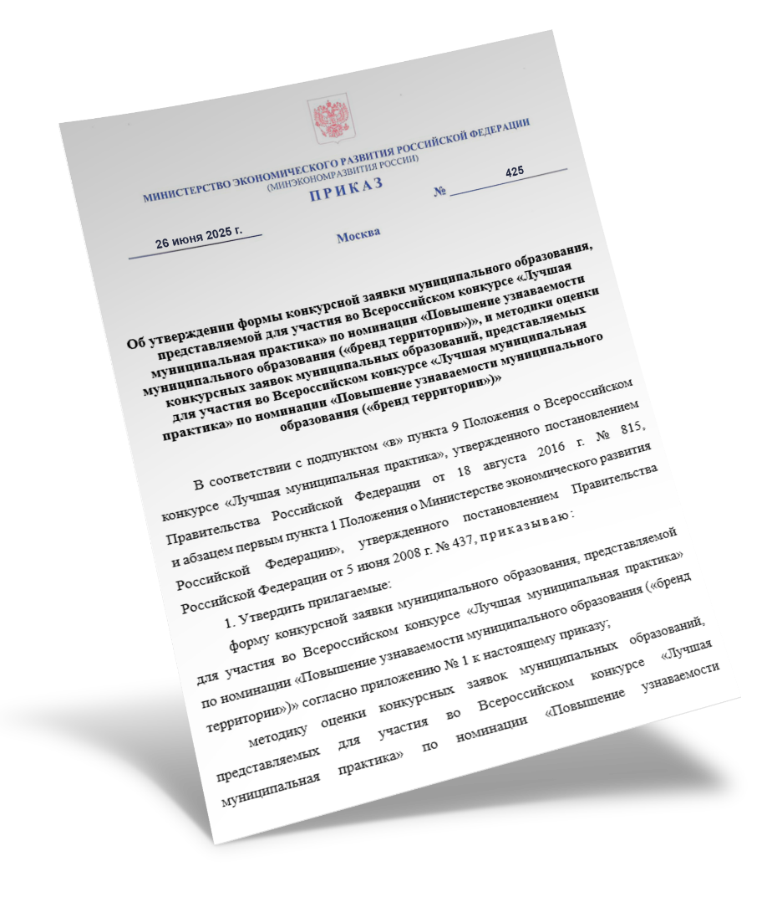
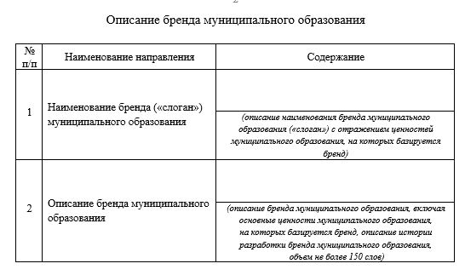
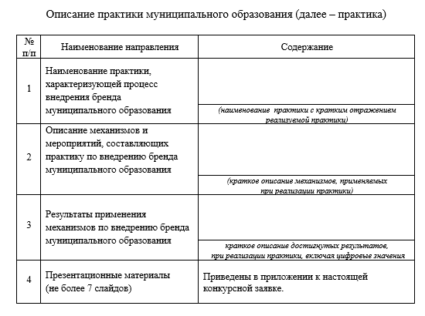
Форма конкурсной заявки и методика оценки конкурсных заявок муниципальных образований
Форма конкурсной заявки муниципальных образований, представляемая для участия
во Всероссийском конкурсе «Лучшая муниципальная практика» и методика оценки конкурсных заявок муниципальных образований, утверждены приказом Минэкономразвития России.
Конкурсная заявка помимо данных показателей содержит текстовые поля в которые необходимо внести описание бренда и описание практики муниципального образования и результатов
ее внедрения, это описания играют важную роль
в экспертной оценке конкурсной заявки.
Методика оценки конкурсных заявок
содержит формулы расчета регионального
и федерального этапов Конкурса.

Slide 15
Описание бренда муниципального образования
№ п/п | Наименование направления | Содержание
1 | Наименование бренда («слоган») муниципального образования
 |  | (описание наименования бренда муниципального образования («слоган») с отражением ценностей муниципального образования, на которых базируется бренд)
2 | Описание бренда муниципального образования
 |  | (описание бренда муниципального образования, включая основные ценности муниципального образования, на которых базируется бренд, описание истории разработки бренда муниципального образования, объем не более 150 слов)
Описание примера иллюстрирует одну из возможных практик
брендирования территории
Урюпинск – столица российской провинции
Обычно слоган не превышает 5 слов, что позволяет сделать его более запоминающимся
Любой проект или коммуникация выстраивается исходя из шести ценностей (экологичность, мастеровитость, традиционность, духовность, самостоятельность, юмор) и пяти принципов (Невозможное возможно. Не отлынивать. Лучше принять решение, чем ничего не предпринимать. Быть не как все. Преемственность). Перечисленные ценности и принципы отражают лучшие качества горожан, которые необходимо усиливать в процессе развития бренда.
Сейчас от триады «Россия — провинция — дыра» Урюпинск переходит к логической цепочке «Россия — провинция — прогресс». А столица в понимании большинства жителей перестает быть шуткой и становится обязанностью развития. Для жителей мегаполисов Урюпинск — олицетворение российской провинции в лучших ее проявлениях. Крылатая фраза «Кто не бывал в Урюпинске, тот не знает Россию» встречает гостей при въезде в город.
После прочтения данной части заявки у эксперта должно сложиться представление о бренде

Slide 16
Описание практики муниципального образования
№ п/п | Наименование направления | Содержание
1 | Наименование практики, характеризующей процесс внедрения бренда муниципального образования
 |  | (наименование практики с кратким отражением реализуемой практики)
2 | Описание механизмов и мероприятий, составляющих практику по внедрению бренда муниципального образования
 |  | (краткое описание механизмов, применяемых при реализации практики)
3 | Результаты применения механизмов по внедрению бренда муниципального образования
 |  | краткое описание достигнутых результатов, при реализации практики, включая цифровые значения
4 | Презентационные материалы (не более 7 слайдов) | Приведены в приложении к настоящей конкурсной заявке.
Практика должна отражать алгоритм действия администрации: сама
по себе разработка логотипа не может быть практикой администрации
Ввод в штат администрации должности «бренд-менеджер»
Бренд-менеджер определяет насколько инициатива соответствует бренду и стоит ли ее продвигать, взаимодействует со СМИ, формирует собственные каналы коммуникаций (соцсети, сайт, Википедия и т. п.), следит за соблюдением визуального стиля, развивает сувенирную продукцию, мотивирует и вдохновляет всех, кто может повлиять на бренд города.
Механизм описывает какие конкретно шаги были предприняты администрацией
По оценке бренд-менеджера благодаря развитию бренда удалось привлечь более 10 млн руб. (благодаря грантам, туристам, публикациям
в СМИ).
Используемые цифровые значения должны иметь надежный источник, рекомендуется ссылаться на официальные публикации
Качество презентации влияет на экспертную оценку

Slide 17



Что можно считать брендом территории?
Примеры
У города есть слоган «город Н - город в сердце каждого»- далее идет описание архитектурных решений, событийных мероприятий и т.д.
В муниципальном районе исходя из специфики территории ежегодно проводятся этнофестивали, масштабные мероприятия с привлечением туристов
и т.д.
В городе есть достаточно крупное и известное в других регионах предприятие, с которым город во многом и ассоциируется
Комментарий:
Комментарий:
Комментарий:
Наиболее комплексный подход, в котором стоит акцентировать внимание на то как внедрялся бренд в разные сферы деятельности
Может являться практикой, при этом стоит отметить какие именно особенности территории проявляются в проводимых мероприятиях и какова роль администрации
Не совсем подходит, но если администрация взаимодействует с предприятием для повышения интереса к территории, то также может считаться практикой

Slide 18

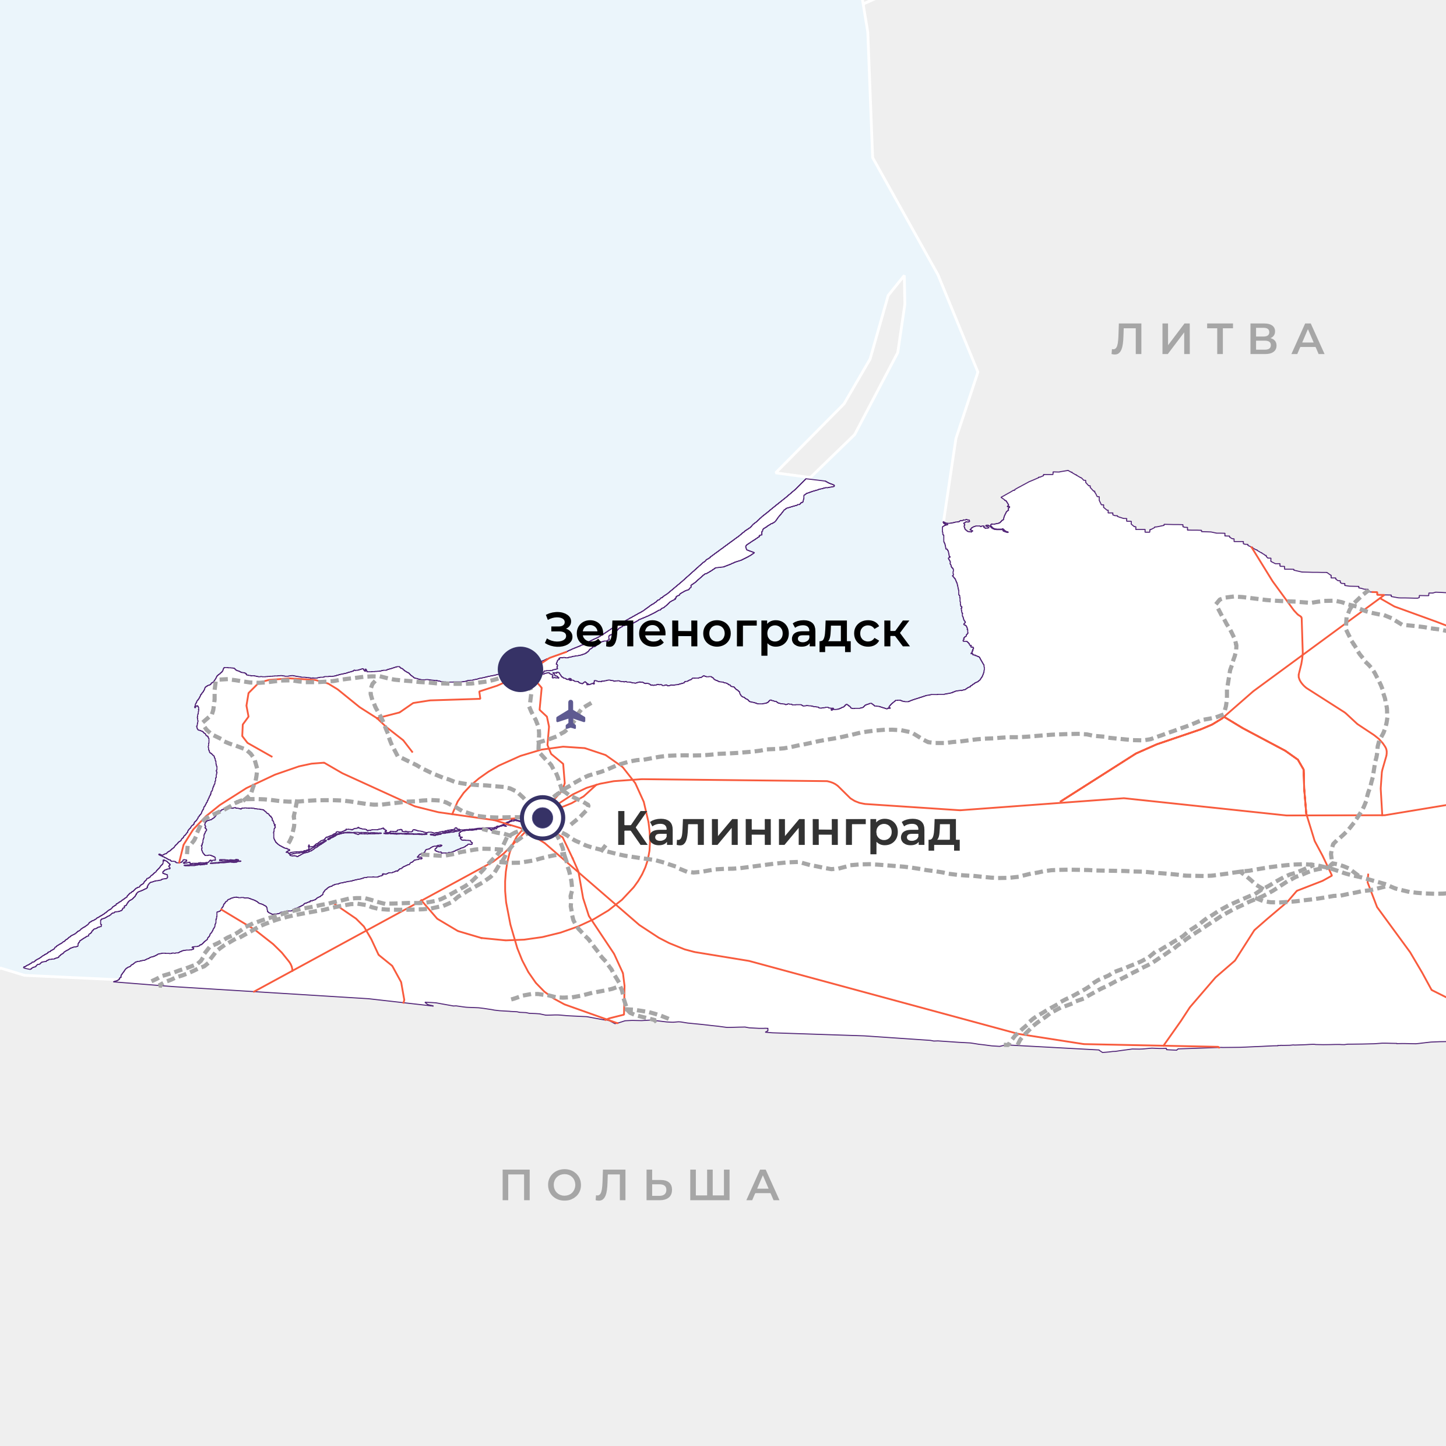


Примеры практик
Зеленоградск – курортный город на берегу Балтийского моря
Меры поддержки:
Достичь результатов удалось благодаря выстраиванию диалога между властью и местным бизнесом. Так, была создана Ассоциация рестораторов и отельеров Зеленоградска
В Калининградской области действуют региональная программа вовлечения объектов культурного наследия в хозяйственное использование. Собственник или долгосрочный арендатор может получить кредит под 0% на 15-20 лет.
Важную роль в развитии туристической инфраструктуры сыграла грантовая поддержка туризма в рамках федерального проекта
Ведется работа над снижением сезонности – проводится Зеленоградский гастрономический фестиваль, конкурс на новогоднее оформление торговых объектов и ИЖС
Входит в состав Зеленоградского муниципального округа
39,6 тыс. чел.
Расстояние от регионального центра
32 км по автомастрали, между городами курсирует Ласточка
(23 мин в пути)
Расстояние от аэропорта – 20 км
Географическое положение (приморское положение, «ворота» Куршской косы) определило высокий потенциал для развития туризма
Муниципальным образованием велась комплексная работа по повышению привлекательности территории, включающая 14 различных муниципальных программ, в том числе ремонт фасадов зданий, архитектурная подсветка, благоустройство и повышение комфортности городской среды, ремонт и строительство дорог, создание пешеходных зон
Был создан Брендбук муниципального образования, выделено
3 ключевых ценности территории: коты, море, экология
Промежуточные результаты:
В 2022 г. признан городом с самой благоприятной городской средой в своей категории
С начала реализации программы число кафе и ресторанов выросло более чем в 5 раз, отелей – 2 раза*
Повысилось качество береговой инфраструктуры – число пляжей повышенной комфортности выросло с 5 до 8*
Зеленоградск – лидер области по количеству частных музеев.
В округе действует 17 музеев**, из которых только 2 – государственные. За 2019-2023 гг. открылось 9 новых частных музеев
* По данным Ассоциация рестораторов и отельеров Зеленоградска
** По данным Информационно-туристического центра Зеленоградска

Slide 19
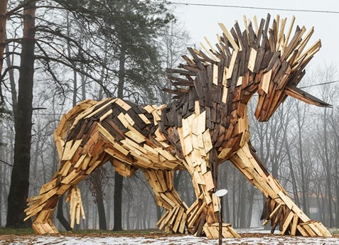
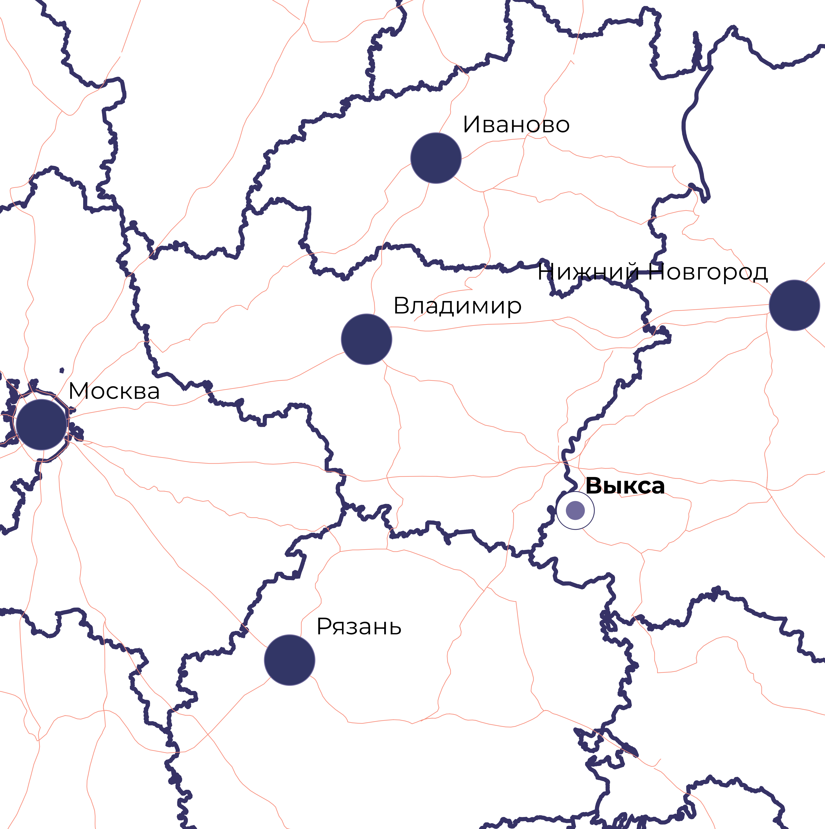
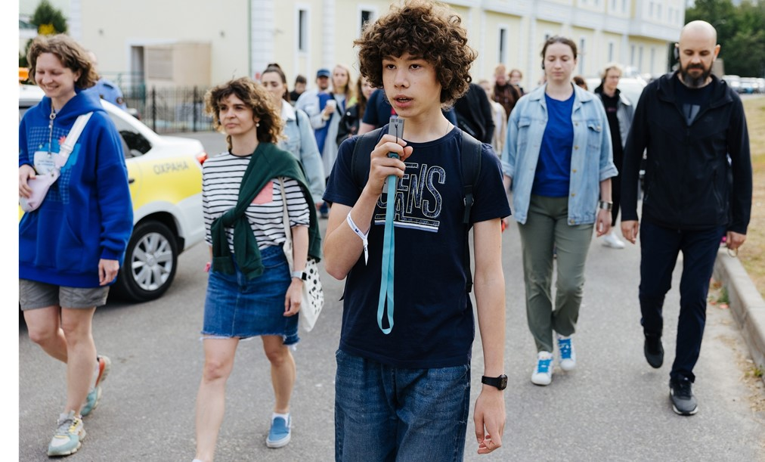
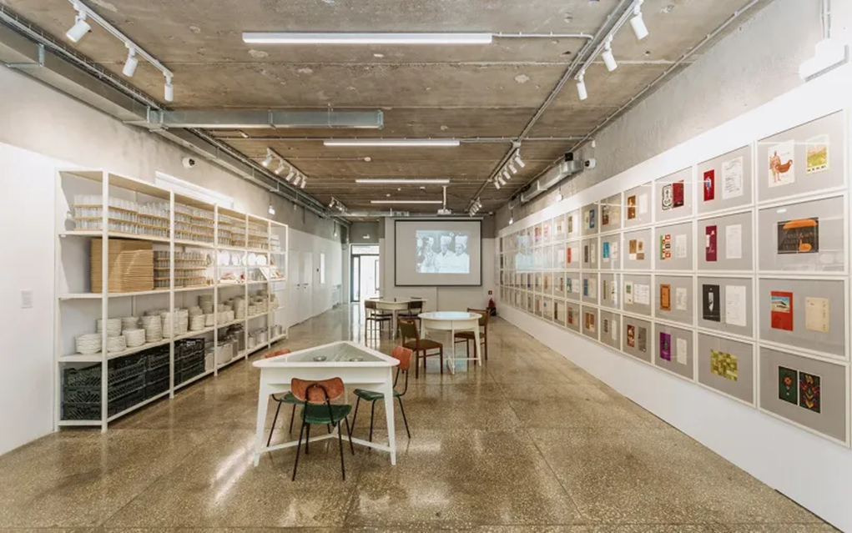
Выкса-фестиваль – бренд, оказавший значительное влияние на развитие города
Город Выкса входит в состав городского округа Выкса
44 тыс. чел.
Арт-объект «единорог» в парке «Лебединый рай», созданный в рамках фестиваля
Моногород в Нижегородской области
Расположен в 190 км от Нижнего Новгорода и в 350 км от Москвы
Выкса-фестиваль (ранее «Арт-овраг») впервые был проведен в 2011 году.
В 2023 году фестиваль посетили уже более 35 тыс. чел.
Благодаря фестивалю в городе появилось более 100 работ уличного искусства. Были преобразованы несколько пространств (парки, неиспользуемые помещения
и т.д.) Все это способствовало формированию комфортной городской среды
Фестиваль способствовал трансформации имиджа Выксы – из типичного моногорода в «столицу российского стрит-арта»
Ключевую роль в трансформации Выксы играет ОМК – компания, владеющая градообразующим предприятием – Выксунским металлургическим заводом
Экскурсия «по углам», проводимая подростками, живущими в Выксе, и, направленная на вовлечение жителей в активное участие в жизни города
Культурный центр «Волна», созданный на базе кафе «Волна», фондом «ОМК-участие»

Slide 20

Показатели, предоставляемые для оценки заявки
Рост предпринимательской активности
Рост
узнаваемости территории муниципального образования
3 показателя
1 показатель
Рост объема инвестиций
Рост благосостояния населения
1 показатель
3 показателя
Увеличение туристического
потока
Улучшение миграционной
ситуации
3 показателя
1 показатель

Slide 21
Комментарии к расчету показателей
№
Название показателя
Рекомендуемый источник информации
1.1 | Средний темп роста числа малых и средних предприятий, индивидуальных предпринимателей | Единый реестр субъектов малого и среднего предпринимательства ФНС России
1.2 | Средний темп роста числа малых и средних предприятий, индивидуальных предпринимателей сферы услуг | Единый реестр субъектов малого и среднего предпринимательства ФНС России
1.3 | Средний темп роста суммы налогов, уплачиваемых в связи с применением упрощенной системы налогообложения | Форма № 5-УСН: строка 1600
2.1 | Средний темп роста объема инвестиций в основной капитал (за исключением бюджетных средств) | БД ПМО Росстат: Инвестиции в основной капитал, осуществляемые организациями, находящимися на территории муниципального образования (без субъектов малого предпринимательства)
3.1 | Средний темп роста численности размещенных лиц в коллективных средствах размещения | БД ПМО Росстат: Численность размещенных лиц в коллективных средствах размещения
3.2 | Средний темп роста продолжительности пребывания туристов в муниципальном образовании | БД ПМО Росстат: Число ночевок в коллективных средствах размещения; Численность размещенных лиц в коллективных средствах размещения
3.3 | Средний темп роста числа коллективных средств размещения | БД ПМО Росстат: Число коллективных средств размещения
4.1 | Средний темп роста числа поисковых запросов в информационно-телекоммуникационной сети «Интернет» (далее – сеть «Интернет»), связанных с территорией муниципального образования | Яндекс Вордстат: сумма всех запросов, где содержится название населенного пункта
5.1 | Средний темп роста среднемесячной заработной платы работников организаций | БД ПМО Росстат: Среднемесячная заработная плата работников организаций (без субъектов малого предпринимательства) с 2017 г.
5.2 | Средний темп роста оборота общественного питания | БД ПМО Росстат: Оборот общественного питания (без субъектов малого предпринимательства) (по okved2)
5.3 | Средний темп роста оборота розничной торговли | БД ПМО Росстат: Оборот розничной торговли (без субъектов малого предпринимательства) (по okved2)
6.1 | Суммарный коэффициент миграционного прироста населения муниципального образования | БД ПМО Росстат: Миграционный прирост; Численность всего населения по полу и возрасту на 1 января текущего года
Данные по показателям 1.1 – 5.3 предоставляются за четыре последних финансовых года, по 6.1 – за три

Slide 22
Наиболее частые вопросы
?
Нет данных за последний год? Как считать в таком случае?
По ряду показателей данные публикуются после даты подачи заявки. В таком случае сдвигается период расчета на год назад, изменения периода надо указать в заявке (год
к которому относятся данные заполняется при подаче в любом случае). Не рекомендуется писать 0, если нет данных только за 1 год, так как это приведет к снижению балла заявки
2024
2023
2022
2021
2023
2022
2021
2020
?
Может ли участвовать муниципальное образование, созданное в результате объединения?
Может, но ретроспективные данные в новых границах необходимо пересчитать самостоятельно

Slide 23


С 2025 г. в тестовом режиме начинает применяться автоматизированная аналитическая система, позволяющая вносить данные конкурсных заявок
и прикреплять комплект необходимых документов в режиме онлайн
mun-contest.csr.ru/login
01
Муниципальное образование регистрируется в личном кабинете и его представитель заполняет данные заявки
Система позволяет выгрузить сформированную заявку, которую нужно подписать главе муниципалитета
К загруженному в систему комплекту документов прикладывается скан-копия подписанной заявки и направляется для дальнейшего участия в Конкурсе
02
03

Slide 24
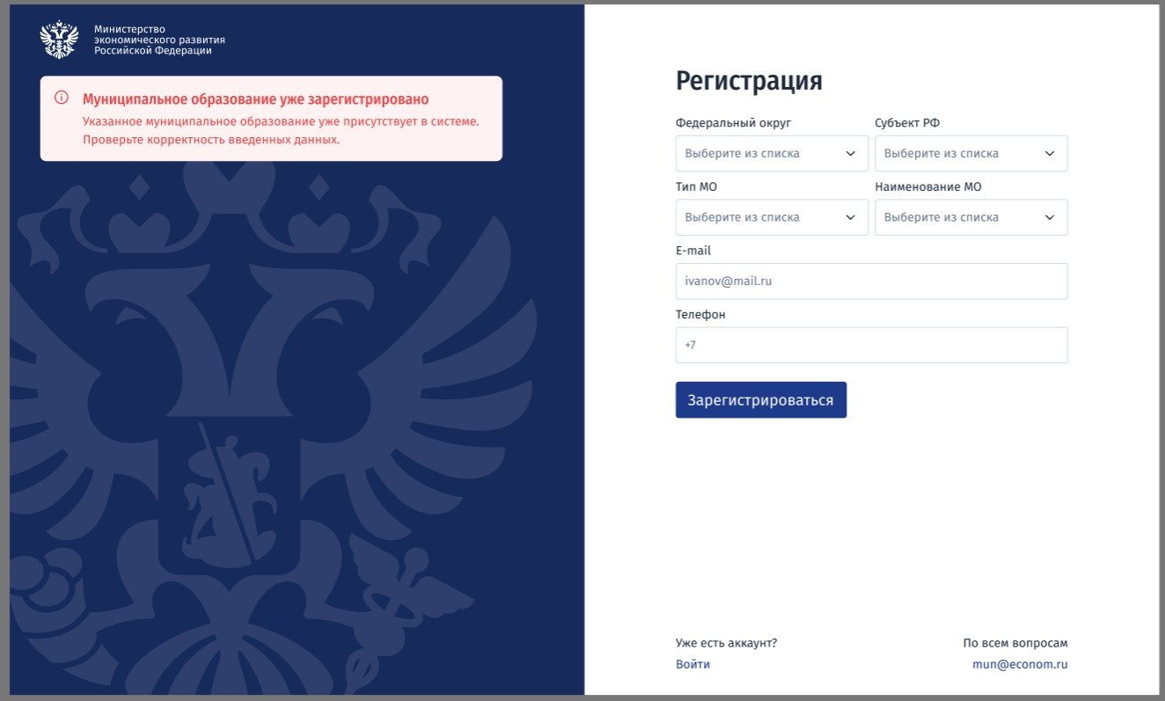

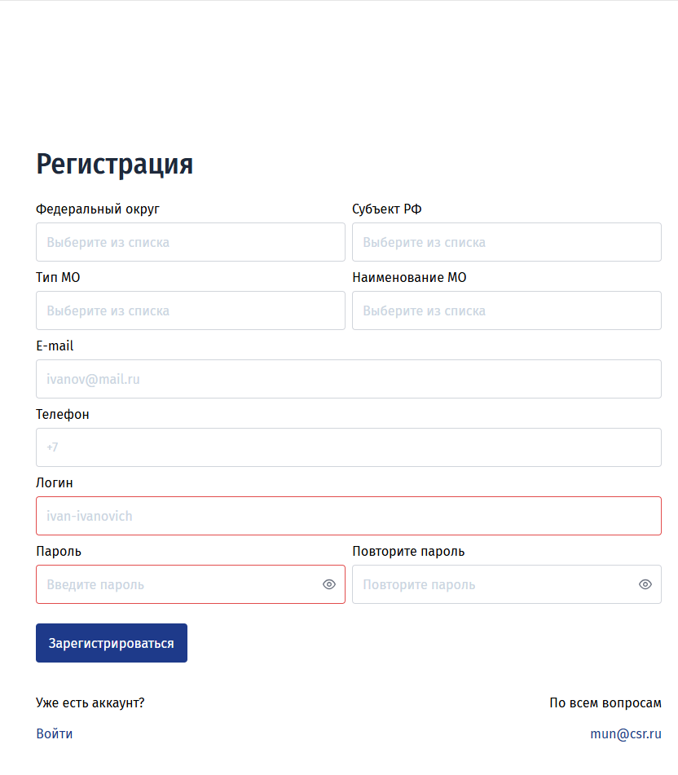
Одного муниципальное образование в системе может быть зарегистрировано только один раз, а подачу конкурсных заявок в соответствующих номинациях осуществлять несколько пользователей
После заполнения сведений
о муниципальном образовании личный кабинет уйдет на этап подтверждения
Логин и пароль дополнительно будут направлены на адрес электронной почты муниципального образования,
в случае утери их можно восстановить

Slide 25
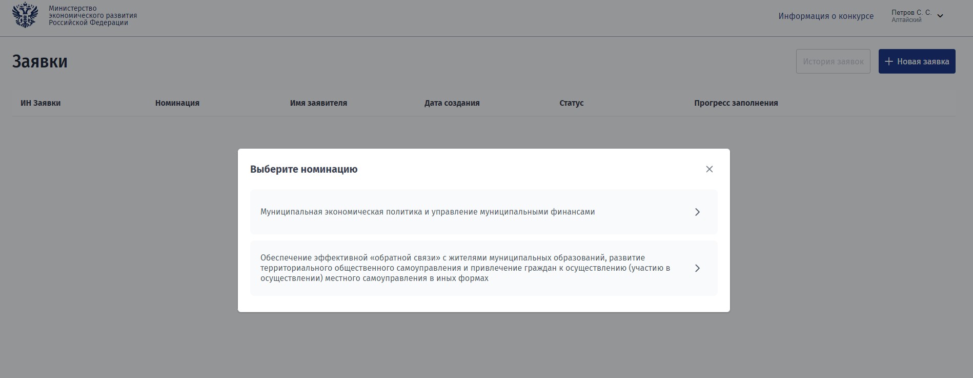
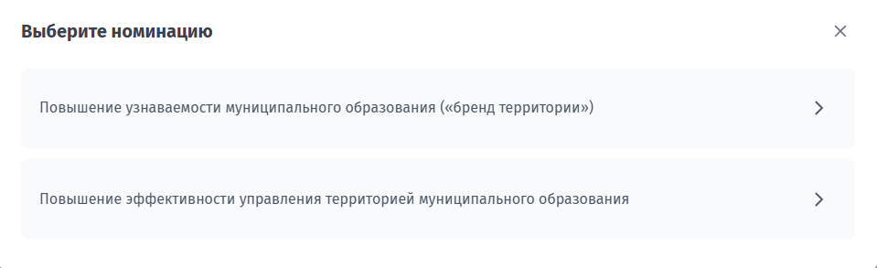
После авторизации необходимо перейти к соответствующей номинации, заявка по которой будет заполняться

Slide 26


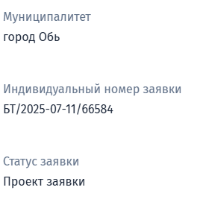

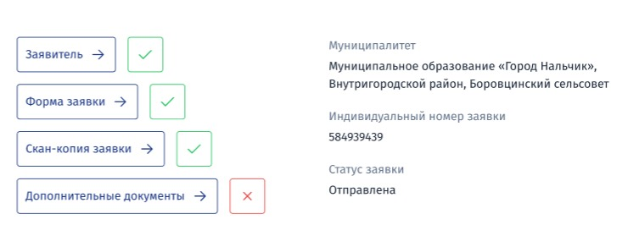



Ключевые моменты алгоритмов по автоматизированной аналитической системе
Расчет показателей в заявке происходит автоматически
Пока весь пакет документов вместе со скан-копией заявки не отправлен в систему, в заявку можно вносить корректировки. Заявка будет сохраняться как черновик
Предусмотрено автоматическое сохранение данных / показателей заявки в случае, если заполнение заявки было прервано
Заявка на участие в конкурсе не может быть отправлена, пока весь комплект необходимых документов не будет загружен в систему
Если напротив соответствующего раздела по конкурсной заявке стоит значок «галочка», то его заполнение считается оконченным

Slide 27
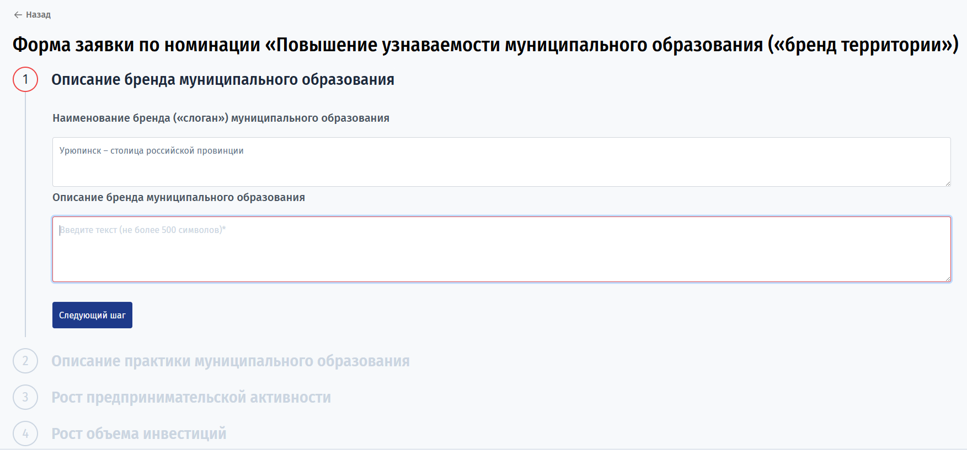

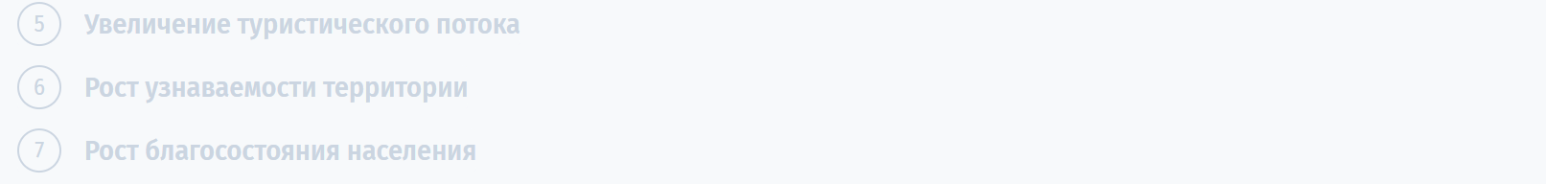
Заполнение конкурсной заявки
Заполнение сведений осуществляется по разделам заявки.
Незаполненные поля (разделы) будут подсвечиваться системой красным цветом
При успешном заполнении раздела его номер изменит цвет на зеленый
После чего можно переходить к следующему разделу

Slide 28
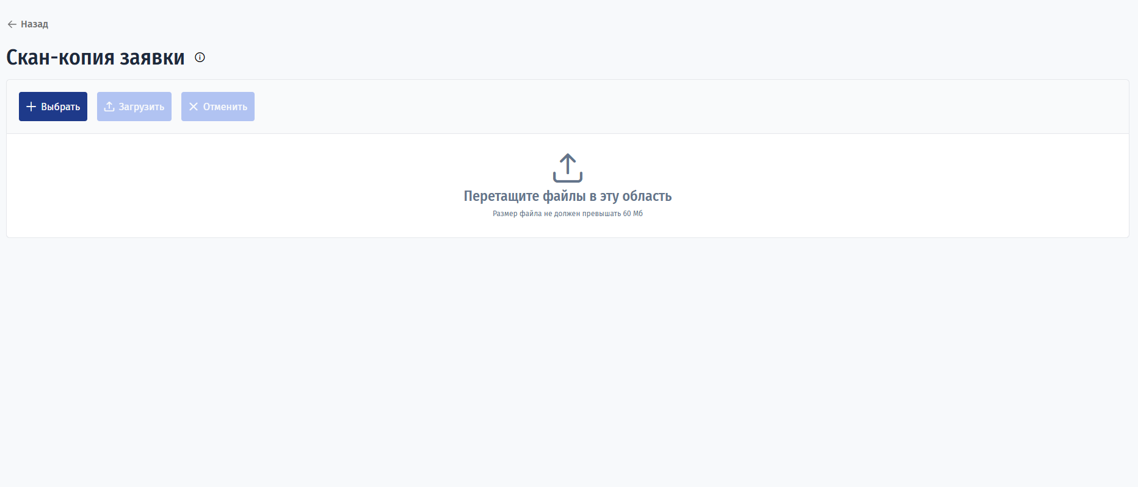

Подписание конкурсной заявки
После заполнения заявки ее необходимо распечатать и подписать уполномоченным лицам
После чего подгрузить подписанную заявку в специальный раздел

Slide 29
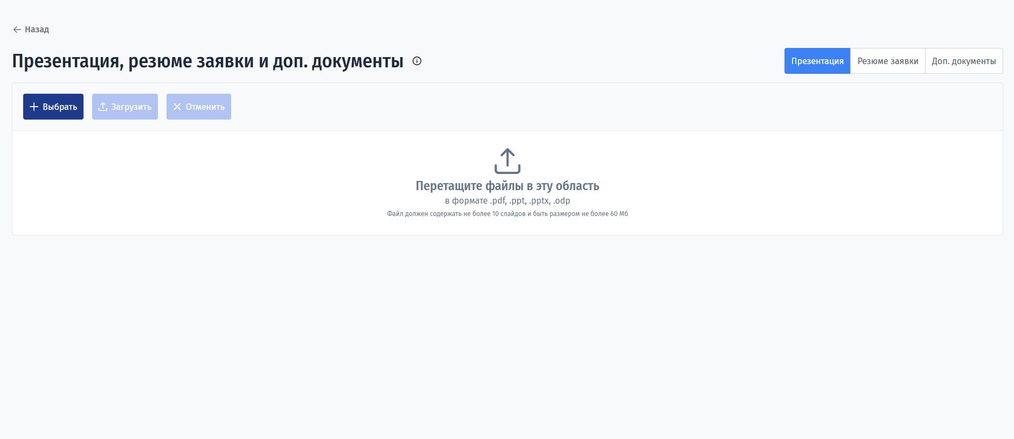
Презентация и дополнительные материалы
В конце необходимо приложить презентацию отражающую суть внедренной практики и иные необходимые для представления практики дополнительные материалы
Объем презентации не должен превышать 7 слайдов
ВАЖНО
слайды не должны содержать общих сведений о муниципальном образовании или состоять только из фотографий муниципального образования

Slide 30

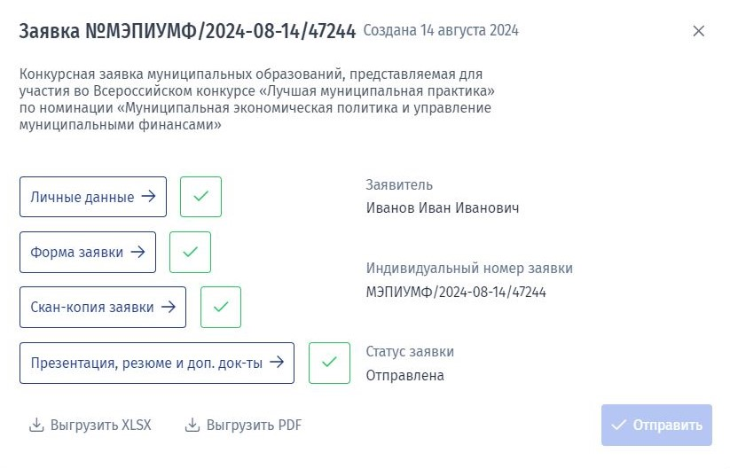
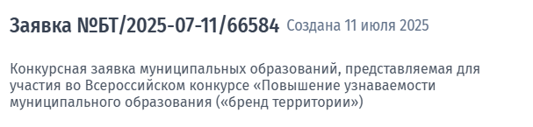
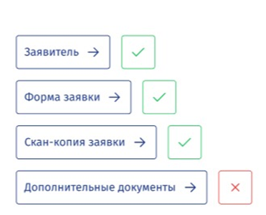

Индивидуальный номер заявки (ИН заявки) и ее отправка
Направление конкурсной заявки в систему
в обязательном порядке должно подтверждаться письмом в адрес Минэкономразвития России
с индивидуальным номером заявки (ИН заявки), присвоенным автоматически
После заполнения всех сведений станет возможно отправить заявку
ВАЖНО
после отправки заявки в нее нельзя вносить изменения или удалить

Slide 31


По всем возникающим вопросам
просим обращаться:
E-mail: mun@csr.ru
Чат в Telegram: ЛМП Всероссийский конкурс (необходимо перейти по ссылке)
Для входа в систему необходимо пройти по ссылке https://mun-contest.csr.ru/login
или по QR-коду

